Slide 1
Вопросы организации работы по ЕНД в Барнаульском округе

Slide 2
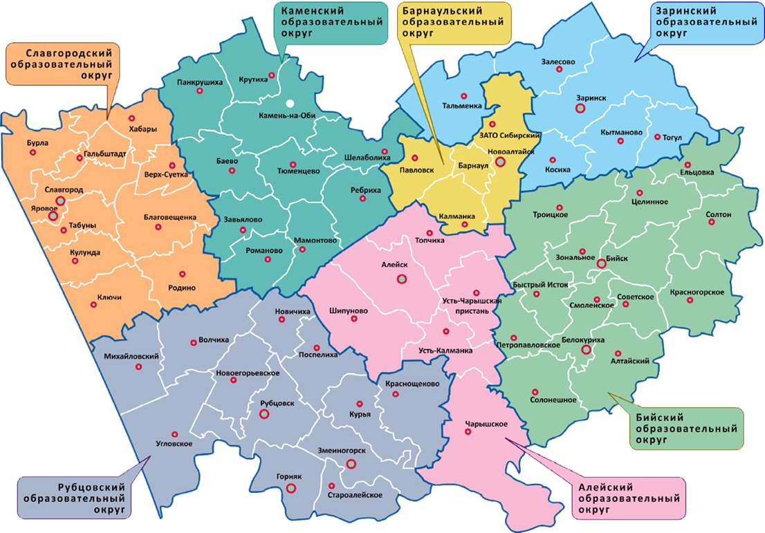
Барнаульский образовательный округ:
Калманский район
Косихинский район
Павловский район
Первомайский район
город Новоалтайск.

Slide 3
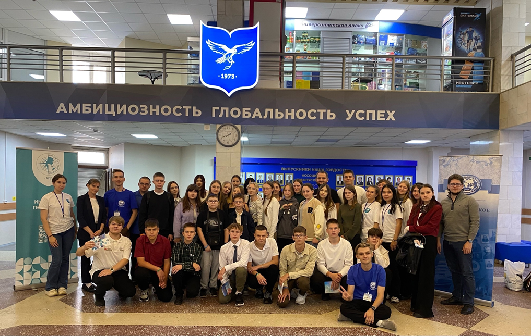
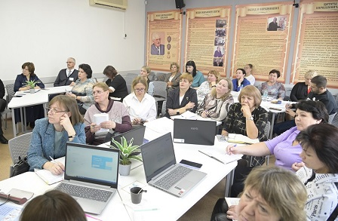
Организационно-методическая работа
Создание условий для формирования и развития
уровня профессионального мастерства ЕНД в Барнаульском округе
Организация и проведение секции отделения по ЕНД на региональной конференции КУМО
Участие в просветительских мероприятий
Участие в вебинарах учителей биологии, географии и химии по формированию и оценке естественно-научной грамотности обучающихся

Slide 4
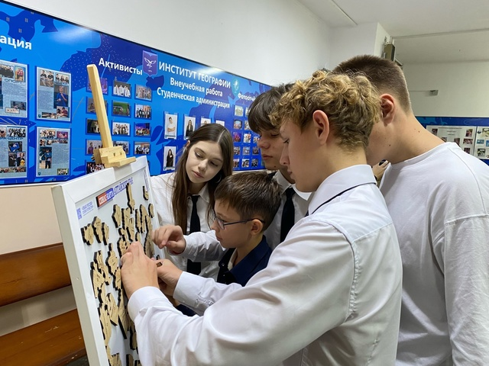
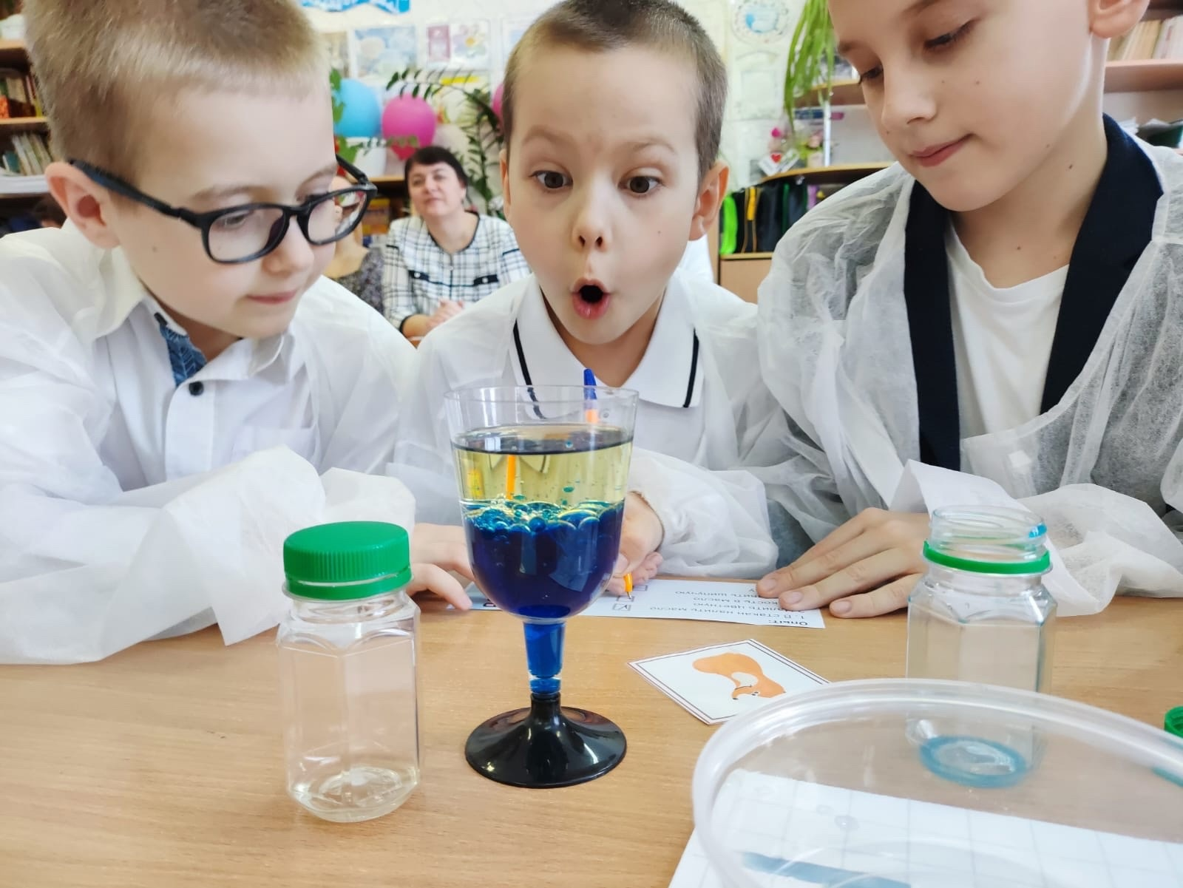
Участие школ округа в просветительском проекте «НЕурок географии»
Международная просветительская акция «Географический диктант»
Участие учащихся в научно-практических конференциях, предметных олимпиадах
Краевой чемпионат по скоростной сборке спилс-карт
Образовательные интенсивы совместно с АГУ, ААГУ
Конкурсы, мероприятия и акции совместно с «Русским географическим обществом»
Дни открытых дверей

Slide 5
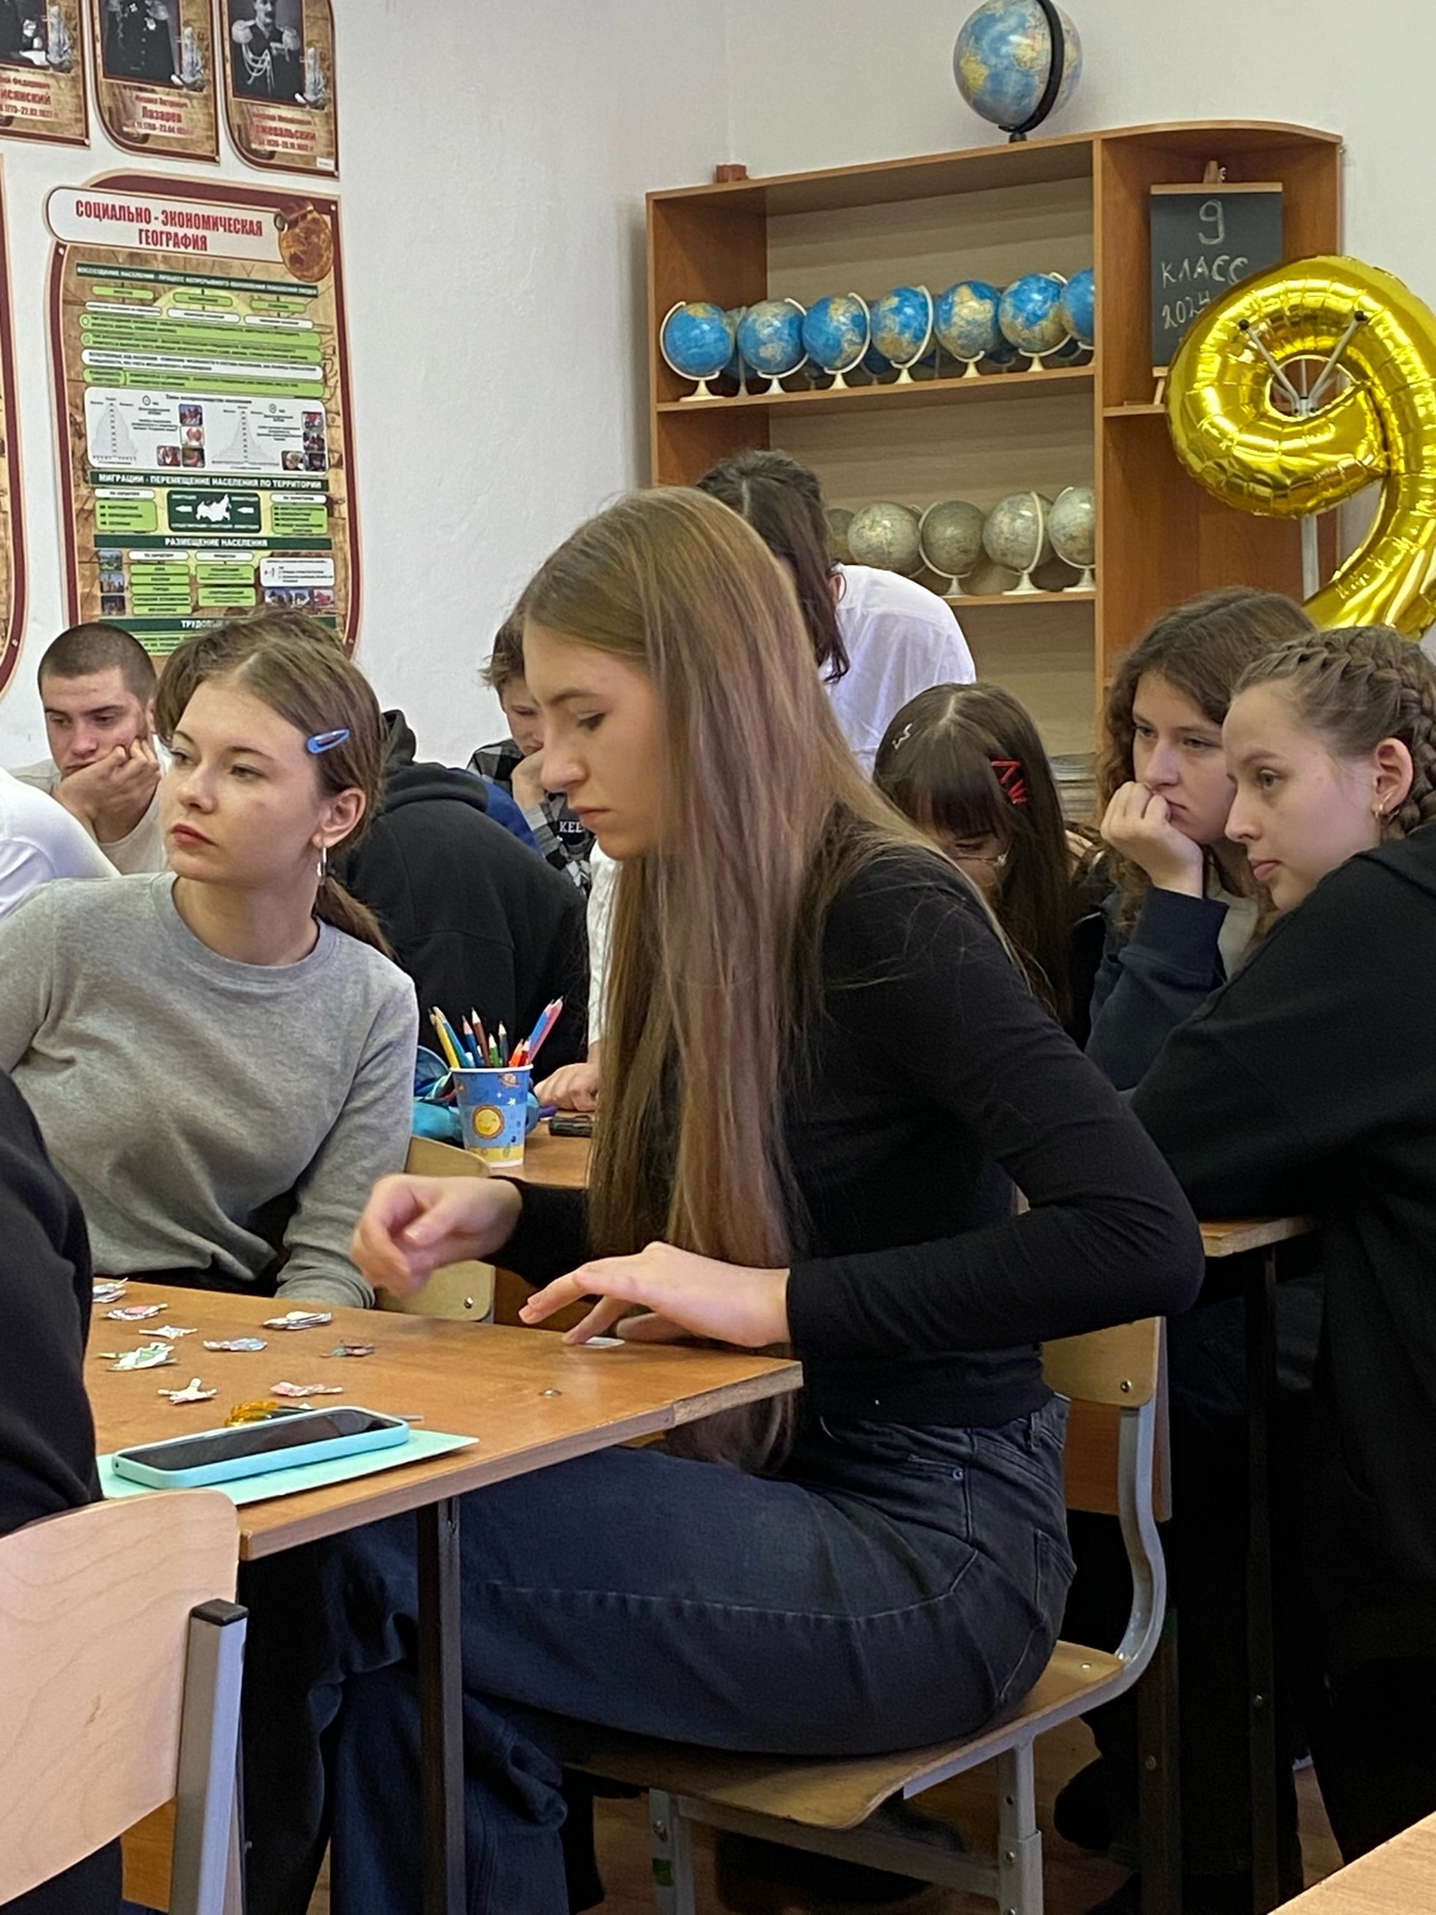
Организация мероприятий по оказанию методической помощи педагогам общеобразовательных организаций с низкими образовательными результатами
( Павловский район)
Открытые урочные занятия
Открытые внеурочные занятия по системе подготовки к ГИА
Мастер-классы педагогов
Индивидуальные консультации для учащихся и педагогов округа

Slide 6
Рекомендации
1. Активизировать работу руководителей муниципальных методических объединений через сетевое взаимодействие с краевыми методическими комиссиями для участия учителей округа в семинарах, вебинарах, конференциях, проводимых краевыми методическими комиссиями, общественно-профессиональной экспертизе авторских педагогических разработок на страницах краевых профессиональных объединений педагогов.
2. Планировать работу районных МО в соответствии с общим планом КПОП ЕНД, планами работы образовательных округов.
3. Приоритетными направлениями деятельности профессионального объединения педагогов определить работу по переходу на ФГОС, эффективному использованию учебного оборудования «Точек роста», по подготовке к итоговой аттестации школьников в формате ЕГЭ, ГИА-9, работу с одарёнными учащимися, детьми с особыми образовательными потребностями, а также испытывающими трудности в обучении
4. Привлекать педагогов к участию в семинарах, вебинарах, профессиональных конкурсах, олимпиадах, научно – практических конференциях краевого, регионального, всероссийского и международного уровня и др. через информационную и методическую поддержку на страницах краевых профессиональных объединений,
5. Рассмотреть возможность организации поездок в образовательные округа для сотрудников профильных факультетов АлтГУ в районы края.

